Slide 1






Open Government Data in Österreich
Stakeholder - Historie – Status – Ausblick & Vision
28.06. 2012, opendata.ch Konferenz 2012, Zürich, Schweiz
Martin Kaltenböck, CMC
Managing Partner & CFO, Semantic Web Company (SWC)
Mitglied im Executive Board der OKFO
@semwebcompany
@ogdaustria
These slides are published under : http://creativecommons.org/licenses/by/3.0

Slide 2


Open Knowledge Forum Österreich
Open Knowledge Forum Österreich (OKFO)
Promoting Open Knowledge in a Digital Age
  Gegründet 2010, Non for Profit Organisation (Verein)
  Offizielles Chapter der OKFN, UK
  Board: Wissenschaft, Zivilgesellschaft, Wirtschaft, Medien
  Aktivitäten: Initiierung, Fundierung, Beratung, Umsetzung
  Awareness: Publikationen, Veranstaltungen & Erhebungen
  Beratendes Mitglied Cooperation OGD Österreich
  Mitarbeit in internationalen Gremien (W3C, ISA, ..)

Slide 3


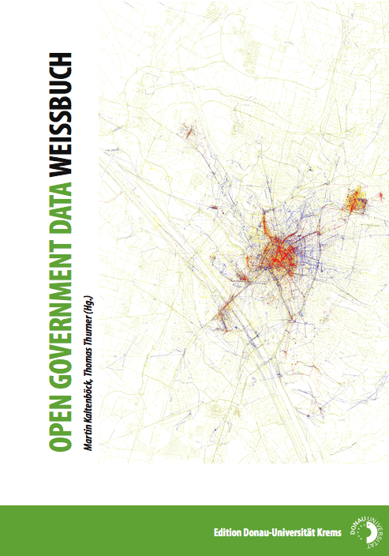

OKFO: Bewusstseinsbildung zu OGD
  Veranstaltungen
  4 Stakeholder WS, 02/2011, 50 TeilnehmerInnen
  OGD2011, 06/2011, 135 Besucher, website
  OGD Business Day, 03/2012, 105 Besucher website
  OGD2012, 06/2012, 110 Besucher website
  Regelmäßig: Stammtische, MeetUps, kleine Hackathons
  Publikationen
  OGD Weißbuch Österreich, 2011, Online Wiki
  4 Ausgaben OGD Digest Österreich, 2011, PDF Versionen
  Linked Open Data, The Essentials, 2012, PDF Version

Slide 4
OGD in Österreich: Status
Empfehlungen der Cooperation OGD Österreich, 2. HJ 2011
OGD Kooperation der Verwaltung von Bund, 4 Städten, 3 Ländern & ausgelagerten Stellen, sowie beratenden Mitglieder aus derCommunity.
  Lizenz für Open Data: CC-BY 3.0 Österreich
  Bevorzugt: Open Source Software
  Datenkataloge: CKAN (the data hub)
  Metadaten Schema für OGD Österreich in Version 1.1 (LINK)
  Referenzdokument zu Open Government Data in Österreich
  Domain / URL Konvention: data.NAME.gv.at (e.g. data.linz.gv.at)
PLUS:
  Open Government ist BLSG Schwerpunkt
  Open Data auf der Prioritätenliste des KIG

Slide 5
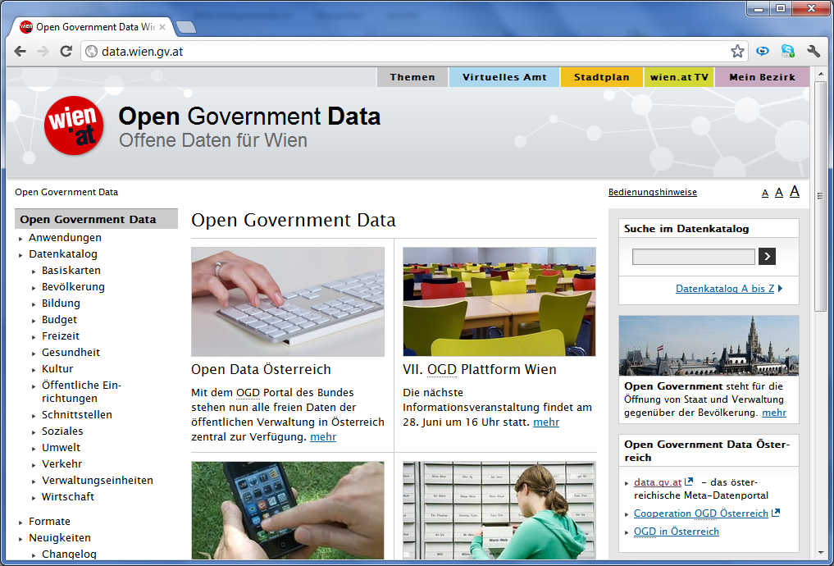
OGD in Österreich: Status
Stadt / Land Wien, Mai 2011
Politisches Commitment
Plattformtreffen / Quartal
Datenfreischaltung / Quartal
Business Unlocking Service
Developer Forum
Daten Monitoring Prozess
Integrierte Prozesse
~ 130 Datensätze
~ 31 gelistete Apps

Slide 6
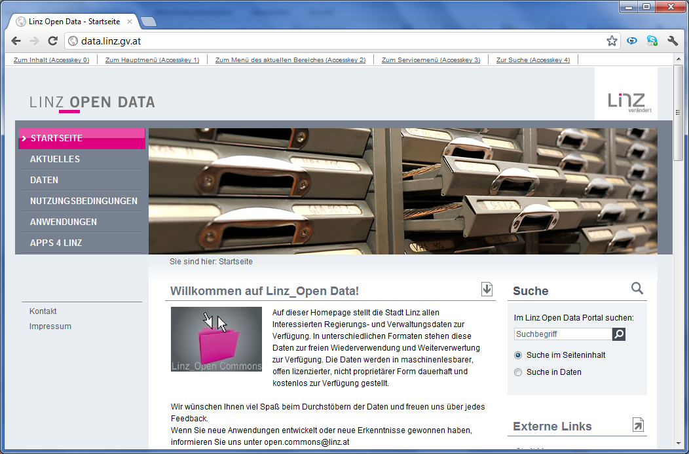
OGD in Österreich: Status
Stadt Linz, Oktober 2011
Politisches Commitment
Leicht integrierte Prozesse
Wettbewerb 2012
Wiki als Diskussionsforum
Einbettung in die Open
Commons Region Linz
~ 107 Datensätze
~ 39 gelistete Apps

Slide 7
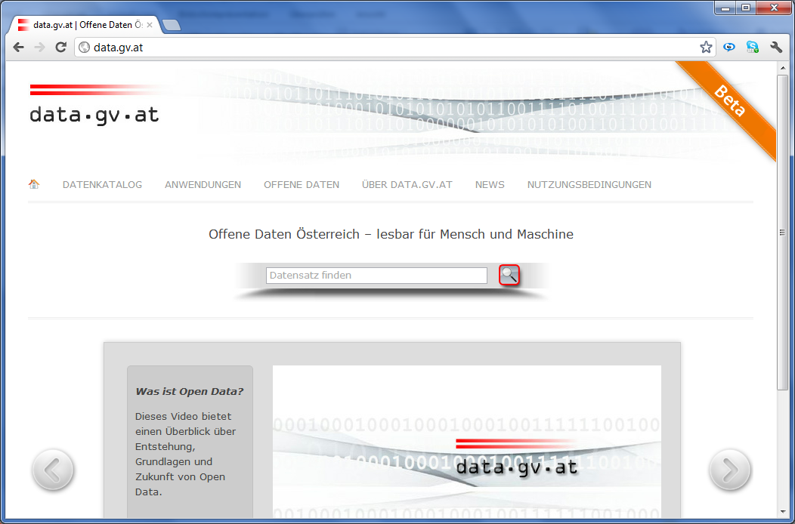
OGD in Österreich: Status
BKA, April 2012
KEIN politisches Commitment
Metakatalog für AT
Beta Status
Wettbewerb: Oktober 2012
319 gelistete Datensätze
~ 20 gelistete Apps (AT-weit)

Slide 8
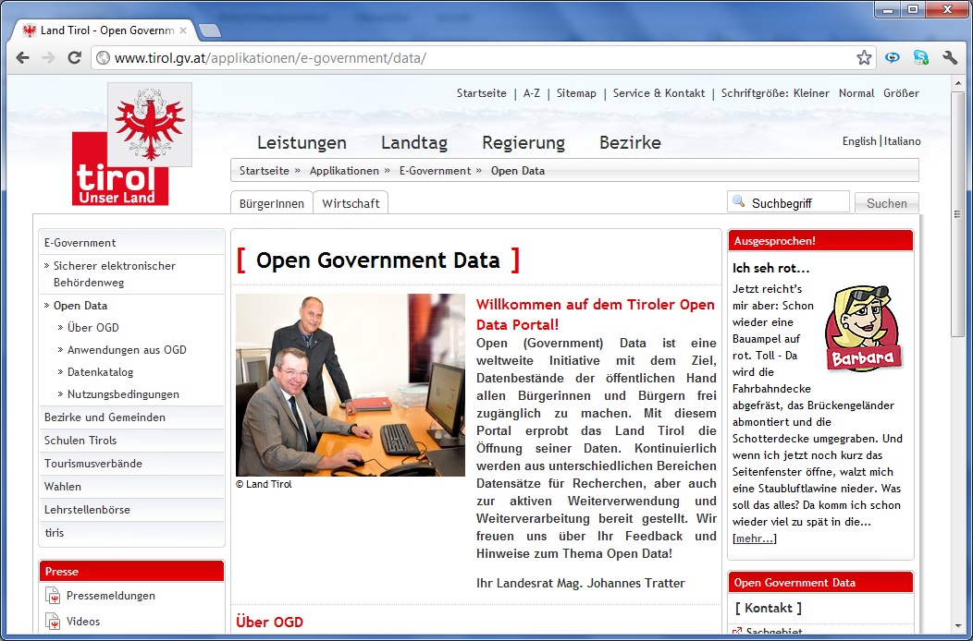
OGD in Österreich: Status
Land Tirol, April 2012
Kein politisches Commitment
20 Datensätze
keine gelisteten Apps

Slide 9
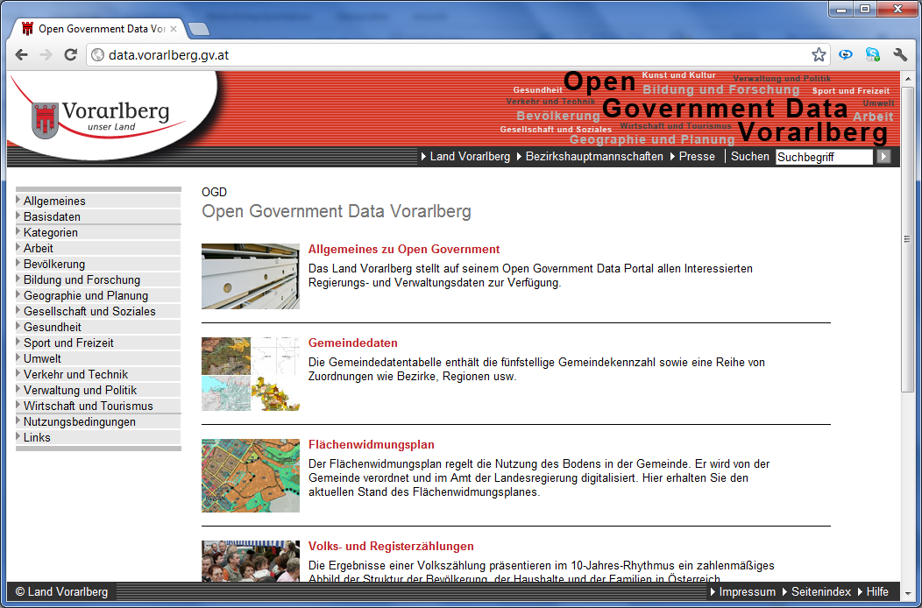
OGD in Österreich: Status
Land Vorarlberg, Mai 2012
KEIN Politisches Commitment
~ 50 Datensätze
keine gelisteten Apps

Slide 10
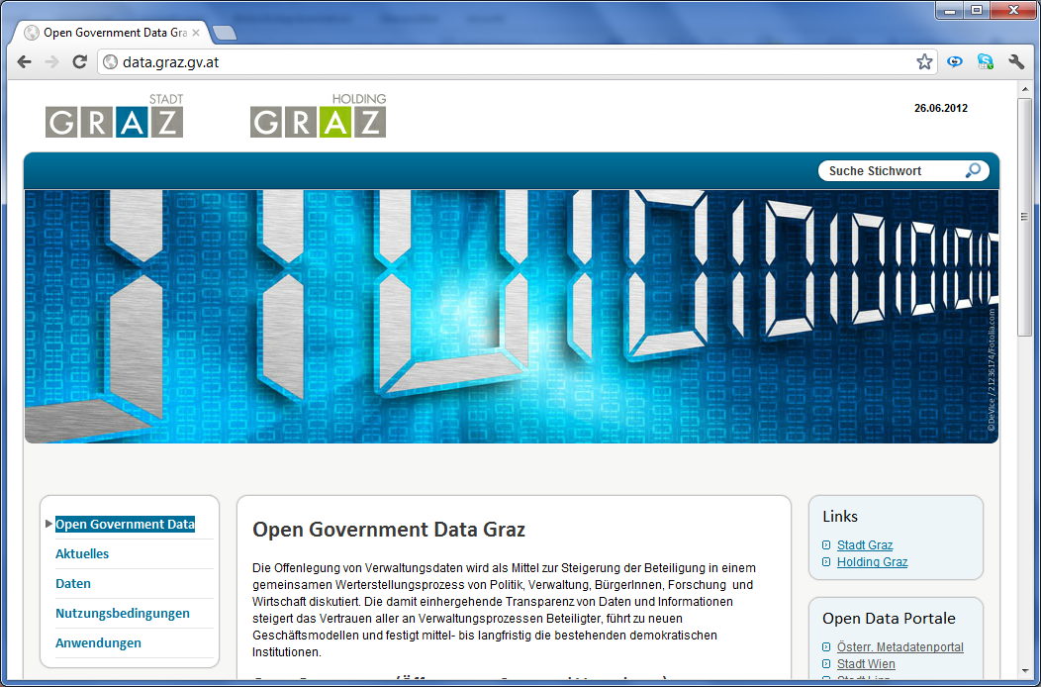
OGD in Österreich: Status
Stadt Graz, Juni 2012
KEIN Politisches Commitment
~ 70 Datensätze
~ 3 gelistete Apps

Slide 11
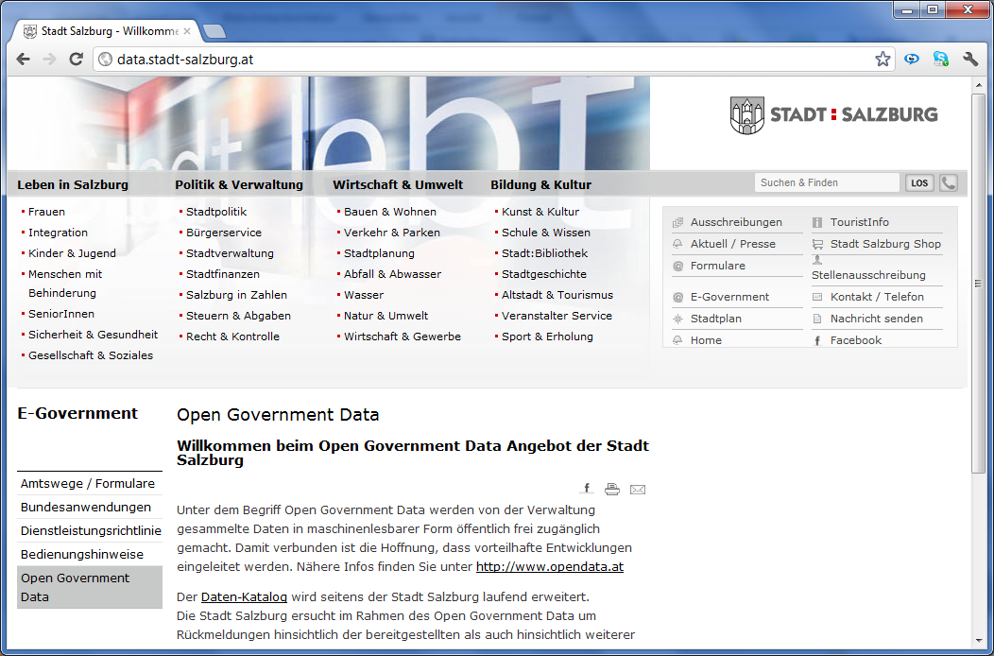
OGD in Österreich: Status
Stadt Salzburg, Juni 2012
KEIN Politisches Commitment
4 Datensätze
Keine gelisteten Apps

Slide 12
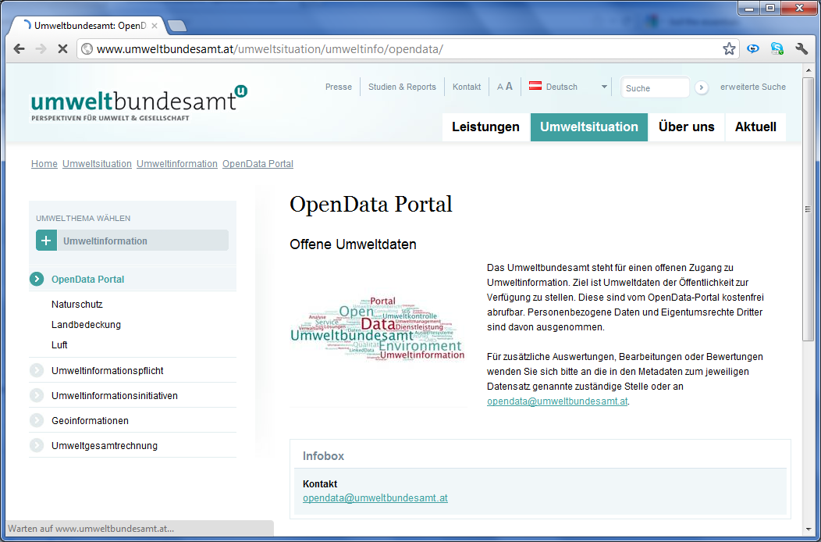
OGD in Österreich: Status
Umweltbundesamt, Juni 2012
Ausgelagerte Bundesstelle
~ 25 Datensätze
Keine Apps aber Services

Slide 13
OGD in Österreich: Wo stehen wir?
Zusammenfassung
7 Datenportale & 1 nationaler Datenkatalog
Städte, Verwaltung & Community treiben das Thema
Städte Wien und Linz als klare Vorreiter
Bundesportal noch SEHR beta
Kaum politische Aufmerksamkeit / Unterstützung
Empfehlungen der Cooperation werden angenommen
Keine Daten von Drittanbietern abrufbar
Schwerpunkt 2012: Open Data Business
Schwerpunkt 2012/2013: D-A-CH-LI Kooperation
(4.10.2012 Konferenz in Wien, http://ogd.adv.at/)

Slide 14
OGD in Österreich: Wohin geht die Reise?
Vision und Ausblick
Politische Unterstützung von OGD auf Bundesebene
Verstärkte Datenöffnung auf Bundesebene
Informationsfreiheitsgesetz
Öffnung von Registern
Konstruktive Mitarbeit an PSI neu
Open Data Nutzung forcieren & unterstützen
Standardisierung & Harmonisierung (national & internat.)
Schwerpunkt 2012: Open Data Business

Slide 15

OGD in Österreich: Open Data Business
Schwerpunkt 2012: Open Data Business
+€ = ?

Slide 16

Schwerpunkt 2012: Open Data Business
Open Data 1.0
01101
00111
11001
01101
00111
11001
Govs
AppMakers
Citizens
Smart apps
€
€

Slide 17
Schwerpunkt 2012: Open Data Business
Open Data 1.0
01101
00111
11001
01101
00111
11001
01101
00111
11001
Smart apps
Smart products
Smart systems
Govs
Media/Data broker
Enter
prises
Citizens
Customers
Employees
€
€
€
€

Slide 18
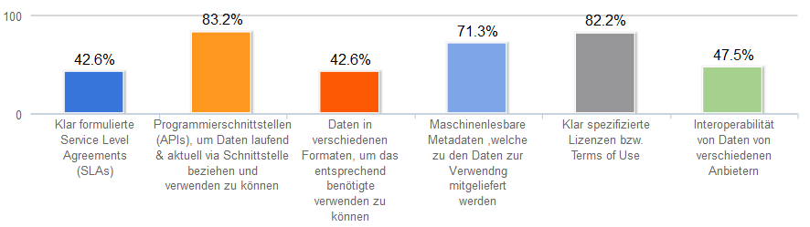
Erfolgskriterien für Open Data
Erfolgskriterien für konkrete Business Modelle
Basis: Open Government Data Umfrage, Q1/2012, http://bit.ly/OGD-Umfrage-2012
18

Slide 19
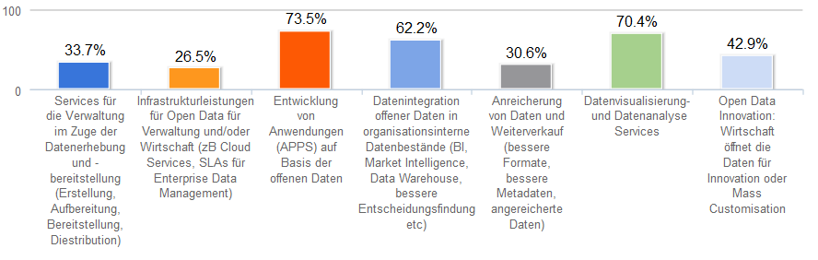
Erfolgskriterien für Open Data
Wirtschaftliche Potentiale bei Open Data
Basis: Open Government Data Umfrage, Q1/2012, http://bit.ly/OGD-Umfrage-2012
19

Slide 20





Open Data: Ausblick & Anforderungen
Publikationsprozess adaptieren (Was kann NICHT freigegeben werden)
Freigabe von Daten und Pflege der Metadaten
Interoperabilität & Standardisierung (ISA, ADMS, DCAT, ….)
Linked Open Data (LOD) Prinzipien und Technologien
Mehrsprachige Lösungen (Europäische Dimension)
EU-weite Lizenzempfehlungen
Ausbildung zum Thema Open Data & Datenbewirtschaftung
zB: School of Data, Open Data Institute, …

Slide 21


Infos & Kontakt
Martin Kaltenböck, CMC
Semantic Web Company GmbH (SWC)
Mariahilfer Strasse 70/8
A – 1070 Wien
Semantic Web Company (SWC)
Web
http://www.semantic-web.at
http://blog.semantic-web.at
m.kaltenboeck@semantic-web.at
Phone: +43-1-402 12 35
LOD2
Creating Knowledge out of Interlinked Data
Web
http://www.lod2.eu
Blog
http://blog.lod2.eu
Open Knowledge
Forum Österreich
OKFO / OGD Austria
Web
http://gov.opendata.at

